Slide 1

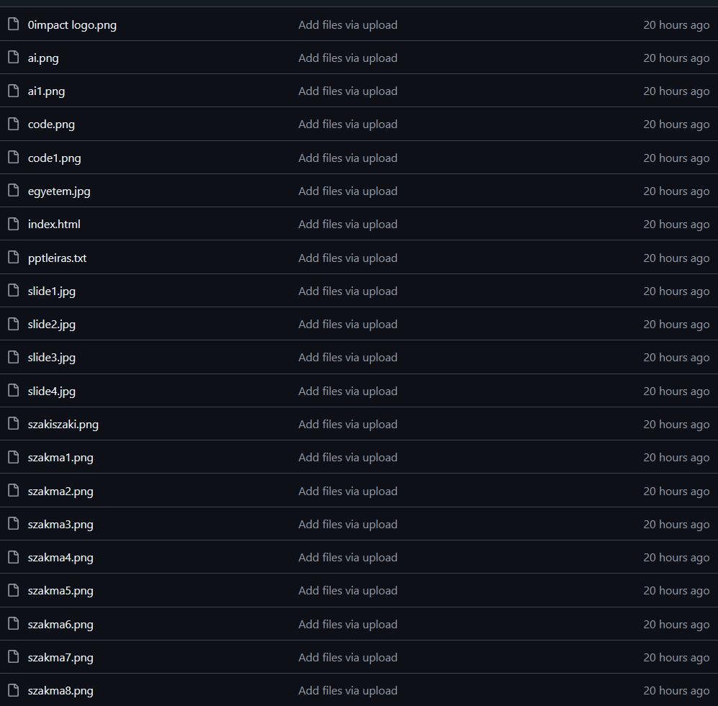

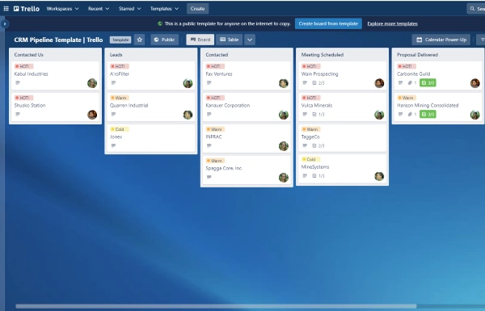

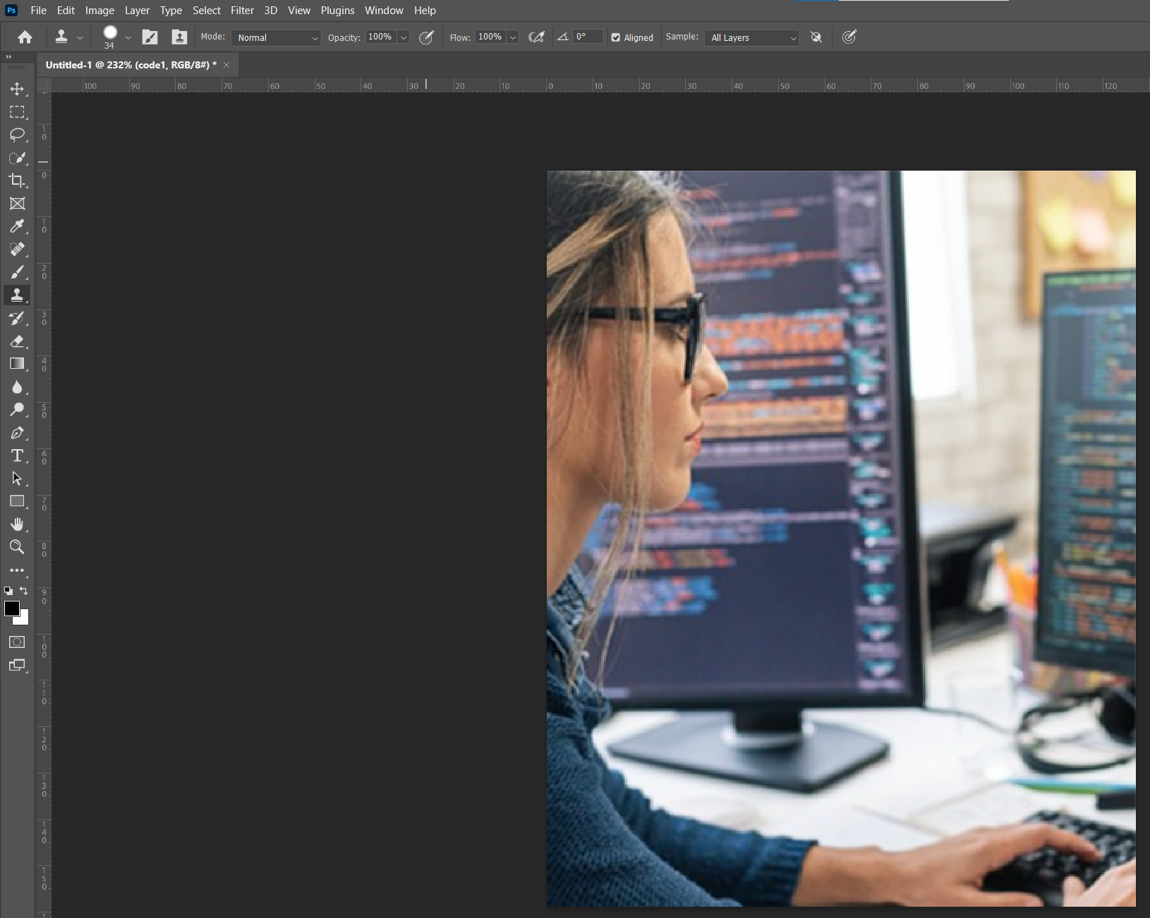
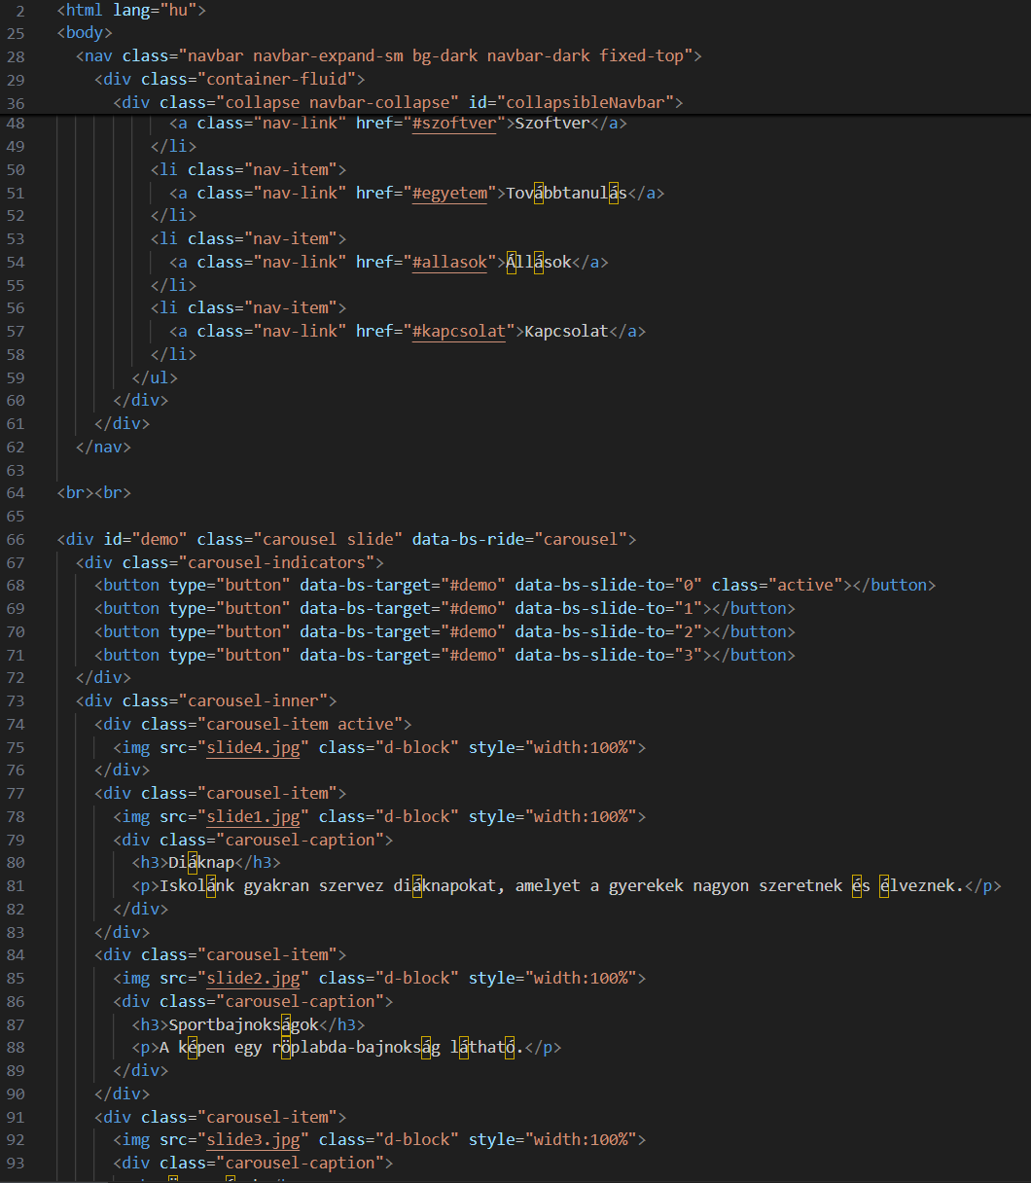




Cím
Petőfi nyílt nap bemutató
Weblap
Csapat-munka
Készítette:
Virág Balázs 10.b
Marozsán Ákos 10.b
Programok
Program-nyelvek
A kész weblap linkje
CMS Framework
Elköszönő
Miket használtunk a projekt elkészüléséhez?
Milyen programokat használtunk?
Milyen programozási nyelveket használtunk?
Segítség, avagy a CMS Framework
Köszönjük a figyelmet!
Dönts jól!
Válaszd TE is a Petőfit!

Slide 2
Petőfi nyílt nap bemutató
Készítette:
Virág Balázs 10.b
Marozsán Ákos 10.b
A kész weblap linkje
Cím
Weblap
Csapat-munka
Programok
Program-nyelvek
Miket használtunk a projekt elkészüléséhez?
CMS Framework
Elköszönő
Milyen programokat használtunk?
Milyen programozási nyelveket használtunk?
Segítség, avagy a CMS Framework
Köszönjük a figyelmet!
Dönts jól!
Válaszd TE is a Petőfit!

Slide 3
Petőfi nyílt nap bemutató
Készítette:
Virág Balázs 10.b
Marozsán Ákos 10.b
A kész weblap linkje
Miket használtunk a projekt elkészüléséhez?
Cím
Weblap
Csapat-munka
Programok
Program-nyelvek
CMS Framework
Milyen programokat használtunk?
Elköszönő
Milyen programozási nyelveket használtunk?
Segítség, avagy a CMS Framework
Köszönjük a figyelmet!
Dönts jól!
Válaszd TE is a Petőfit!

Slide 4
Petőfi nyílt nap bemutató
Készítette:
Virág Balázs 10.b
Marozsán Ákos 10.b
A kész weblap linkje
Miket használtunk a projekt elkészüléséhez?
Milyen programokat használtunk?
Cím
Weblap
Csapat-munka
Programok
Program-nyelvek
Milyen programozási nyelveket használtunk?
CMS Framework
Elköszönő
Segítség, avagy a CMS Framework
Köszönjük a figyelmet!
Dönts jól!
Válaszd TE is a Petőfit!

Slide 5
Petőfi nyílt nap bemutató
Készítette:
Virág Balázs 10.b
Marozsán Ákos 10.b
A kész weblap linkje
Miket használtunk a projekt elkészüléséhez?
Milyen programokat használtunk?
Cím
Weblap
Csapat-munka
Programok
Milyen programozási nyelveket használtunk?
Program-nyelvek
CMS Framework
Elköszönő
Segítség, avagy a CMS Framework
Köszönjük a figyelmet!
Dönts jól!
Válaszd TE is a Petőfit!

Slide 6
Petőfi nyílt nap bemutató
Készítette:
Virág Balázs 10.b
Marozsán Ákos 10.b
A kész weblap linkje
Miket használtunk a projekt elkészüléséhez?
Milyen programokat használtunk?
Milyen programozási nyelveket használtunk?
Cím
Weblap
Csapat-munka
Programok
Segítség, avagy a CMS Framework
Program-nyelvek
CMS Framework
Elköszönő
Köszönjük a figyelmet!
Dönts jól!
Válaszd TE is a Petőfit!

Slide 7
Petőfi nyílt nap bemutató
Készítette:
Virág Balázs 10.b
Marozsán Ákos 10.b
A kész weblap linkje
Miket használtunk a projekt elkészüléséhez?
Milyen programokat használtunk?
Milyen programozási nyelveket használtunk?
Segítség, avagy a CMS Framework
Cím
Weblap
Csapat-munka
Programok
Program-nyelvek
Köszönjük a figyelmet!
Dönts jól!
Válaszd TE is a Petőfit!
CMS Framework
Elköszönő

